Slide 1
内部不正アクセスを減らす 安全な鍵管理
153111 ケネス・リーゼンカン
2018年4月20日

Slide 2
背景
内部による秘密情報漏洩ケースがある．サイト「1」を見ると，個人情報漏えい事件は多い．
外部からの不正アクセスと違って，内部不正は，自社の従業員や業務委託先が正規のID，パスワードを悪用してシステムにログインし，職務上与えられた権限を使って不正行為を働くため，対策が難しい．
自社内の犯行の場合，企業は被害者になるのではなく，重要な顧客情報を守れなかった加害者と見られることが多く，ひと事ではない．

Slide 3
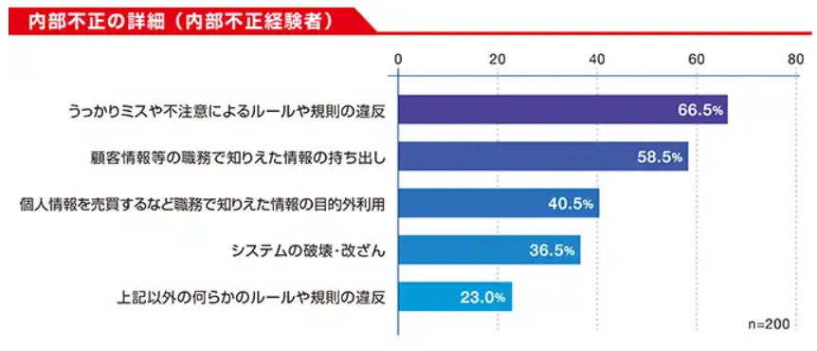
内部不正ケースについて
引用：http://www.nec-nexs.com/sl/security/it/03.html

Slide 4
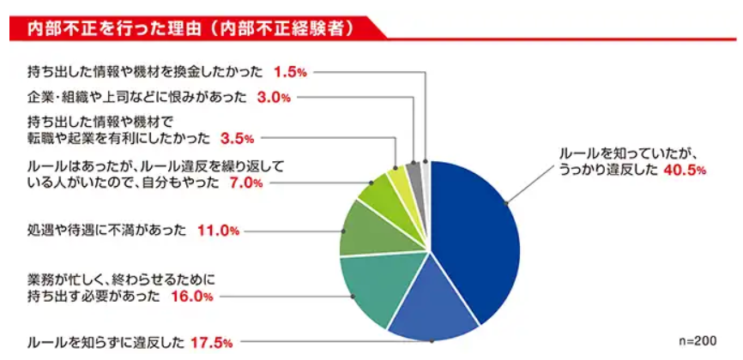
内部不正ケースについて
引用：http://www.nec-nexs.com/sl/security/it/03.html

Slide 5
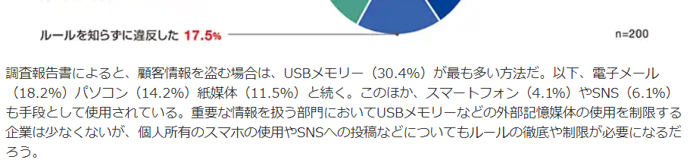
内部不正ケースについて
引用：http://www.nec-nexs.com/sl/security/it/03.html

Slide 6
実現するために必要なもの
だれがいつどこで公開鍵使ったかを確認できる記録が残ること．
信頼されている人はその記録と鍵のコントロールができる．
人によって暗号・復号できるとできないファイルを分ける．そうすることによって，不正アクセスを減らせる．
不正アクセスや怪しい行動が行ったらすぐに知らせること．
不正を確認次第，速やかに対策を行う．
それでもためなら，リモートでファイル削除する機能．
以上全てが最短時間で実行できるソフトウェア．
安全送信のため，LR-AKEを利用する．

Slide 7
LR-AKEとは
Leakage-Resilient Authenticated Key Exchange Protocols
二要素認証の上を行く、『2 + α』要素認証 パスワード（User knows） + クライアント認証情報（ User has） + サーバ認証情報（α）
サーバへの攻撃に強く、パスワード情報の漏えいに対する 耐性がある
情報漏えいした場合の早期検知が可能
サーバ管理者からの防衛
フィッシング詐欺に強い

Slide 8
提案方式
NASやクラウドなどを中心とした鍵配布・管理ソフトウェア．
特定ファイルを暗号・復号したい人は個人署名を持ってサーバにリクエストし，LR-AKEを利用し鍵をもらえる．
その時，全ての情報が記録される．
グループ署名は異常行動を検出できる（まだ確認していない）．
グループ分けして，例えば，グループAのメンバーはグループAのファイルしか暗号や復号などできない．署名使っているので，実現可能かと思う．

Slide 9
提案方式
人物
管理員（Boss）信頼できる人
メンバーA（スタッフ）グループAの良い人
メンバーB（スタッフ）グループBの悪い人
サーバー
鍵管理システム（KMS）提案方式
NAS
データサーバー（DB）ユーザ認証と鍵保存
全ての署名送信と鍵配布はLR-AKEで行う

Slide 10

提案方式（データの復号・いい例）
メンバーAの署名を送る（自動）
KMS
NAS
ファイルA情報
ファイルAの復号を要求
鍵を持って，NAS上のファイルを復号する
復号したファイルを見る
署名とファイル情報で，復号許可を要求する
メンバーA
許可を得て，鍵を送る
DB
＊データの暗号も以上同様の流れで行う

Slide 11
提案方式（データの復号・悪い例1）
メンバーBの署名を送る（自動）
不正アクセス通知をもらい，対策をする
KMS
NAS
ファイルA情報
ファイルAの復号を要求
鍵をもらえず，そのまま返す
忠告メッセージを表示
管理員
メンバーB
メンバーB署名とファイル情報Aで，復号許可を要求する
許可を得えらず，メンバーに忠告し，鍵は発行しない
DB

Slide 12
提案方式（データの復号・悪い例2）
メンバーBの署名を送る（自動）
不正アクセス通知をもらい，対策をする
KMS
NAS
ファイルA情報
ファイルAの復号を要求
鍵を持って，NAS上のファイルを復号する
復号したファイルを見る
管理員
メンバーB
メンバーB署名とファイル情報Aで，復号許可を要求する
許可を与えなかったが，何らかの方法で鍵発行した
DB
最悪の場合，ファイルをリモートで削除する
＊怪しい行動の場合も同様

Slide 13
署名について
実は，署名のやり方はなんでも構いません．メンバーを特定できればいい．
メンバー1人ずつ署名を持ち，共有していない状況を仮定する．
メンバーの怪しい行動を検出できる署名方法が望ましい．
署名提供方法
USBを指すだけで署名する
カードリーダで署名する
パスワードで署名する
など研究

Slide 14
リモートでファイル削除について
FinalCode [2]というソフトウェアから，この機能を知った．
情報漏洩の対策には一番最後の解決法になる．
ネット上の例を見ると，FinalCodeで暗号したファイルは「.fcl」という拡張子で暗号される．
「fclファイルとは、主要なファイル形式のファイルの共有、管理、消去までをセキュアに制御できる、ファイル暗号化・追跡ソリューション「FinalCode」で暗号化されたファイルで、拡張子は「.fcl」です。」[3]
つまり，普通の暗号ではなくて特別な方法で暗号する必要がある．
だが，この機能の構成に関する情報はない．

Slide 15
参考文献
[1] Security Next，個人情報漏洩事件,http://www.security-next.com/category/cat191/cat25,（2018-04-19）
[2] FinalCode

